Slide 1



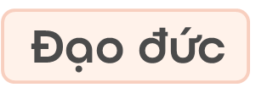



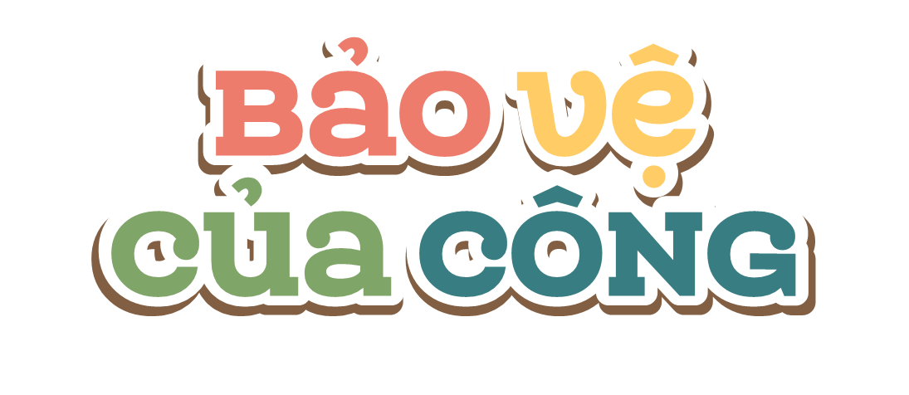







Slide 2

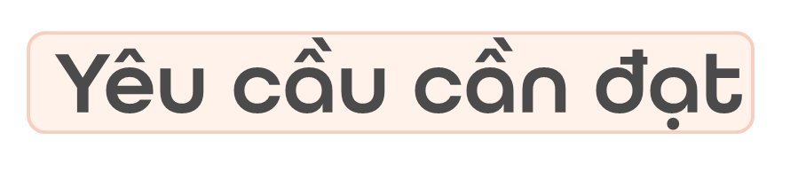


* Năng lực đặc thù:
- HS nêu được một số biểu hiện của bảo vệ của công.
- HS biết vì sao phải bảo vệ của công.
- Có những việc làm cụ thể để bảo vệ của công.
- Nhắc nhở mọi người giữ gìn, bảo vệ của công.
* Năng lực đặc thù điều chỉnh hành vi có thái độ lời nói việc làm bảo vệ của công ở trường, ở nơi công cộng,...
* Năng lực chung: giao tiếp và hợp tác, tự giải quyết vấn đề và sáng tạo, tự chủ và tự học.
* Phẩm chất: chăm chỉ, trách nhiệm.

Slide 3








Slide 4
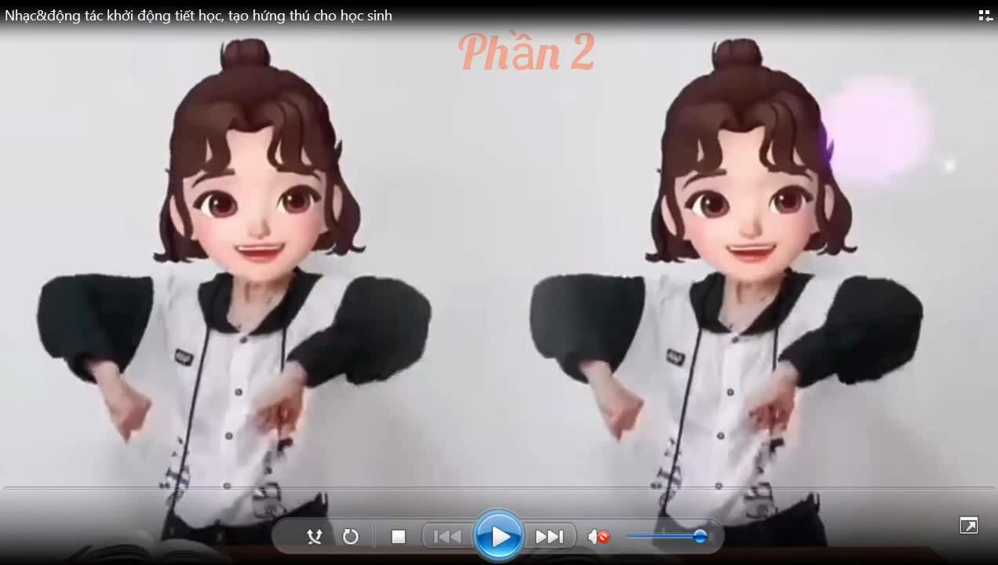

Slide 5


Slide 6


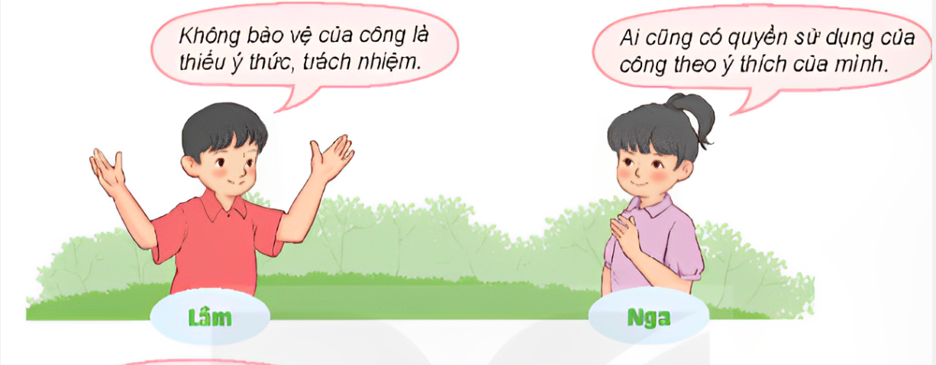

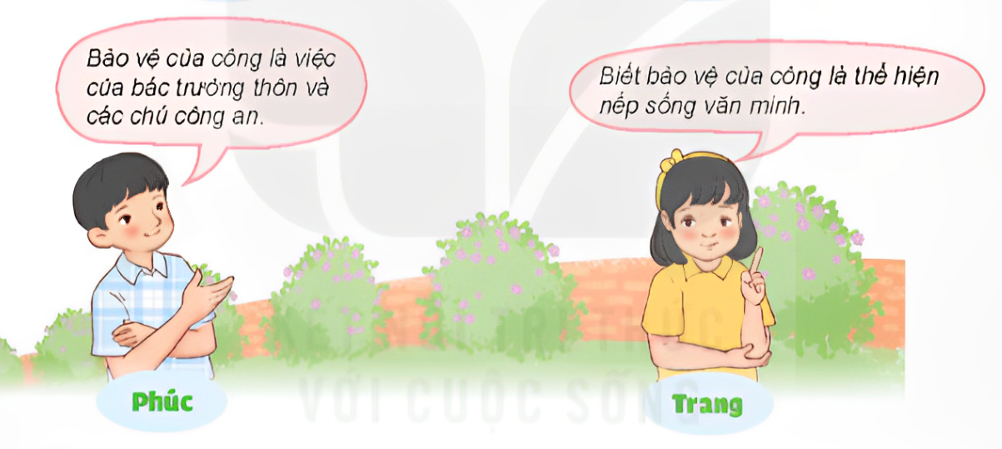
Em đồng tình hay không đồng tình với ý kiến của bạn nào? Vì sao?
Bạn đồng tình hay không đồng tình?

Slide 7




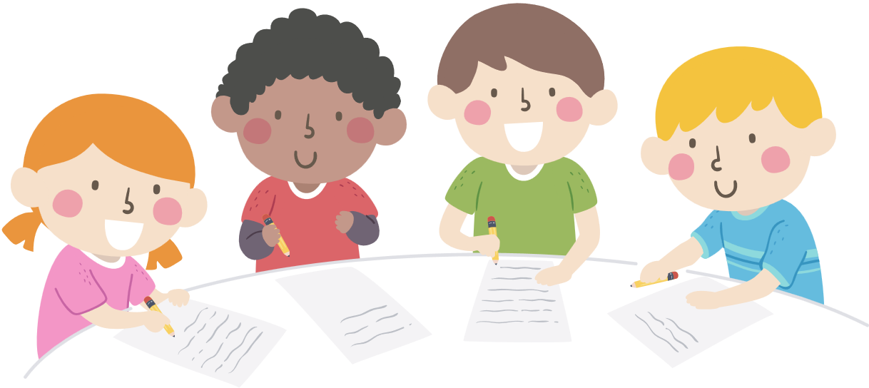


Hãy cùng nhau chia sẻ về quan điểm của mình trước ý kiến của các bạn

Slide 8



Em đồng tình hay không đồng tình với ý kiến của bạn nào? Vì sao?
Của công là tài sản chung phục vụ lợi ích chung của mọi người nên mỗi người cần có trách nhiệm bảo vệ và gìn giữ
Mỗi người cần sử dụng của công một cách cẩn thận, tránh gây hỏng hóc và tuân thủ các quy định chung

Slide 9
Em đồng tình hay không đồng tình với ý kiến của bạn nào? Vì sao?
Người biết bảo vệ của công là người có tinh thần trách nhiệm với mọi người xung quanh, góp phần xây dựng tập thể, cộng đồng văn minh, đoàn kết.
Bảo vệ của công là trách nhiệm của tất cả mọi người

Slide 10


Em đồng tình hay không đồng tình với ý kiến của bạn nào? Vì sao?
Bạn đồng tình hay không đồng tình?

Slide 11

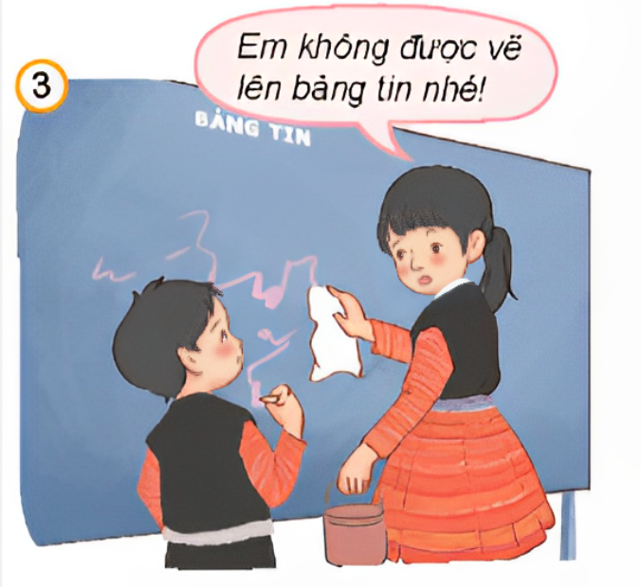
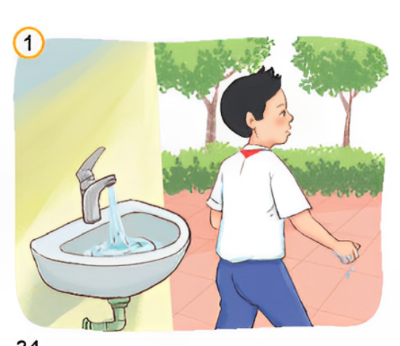
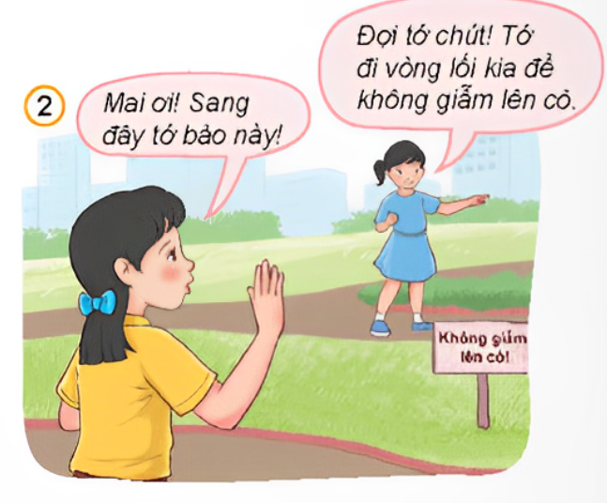
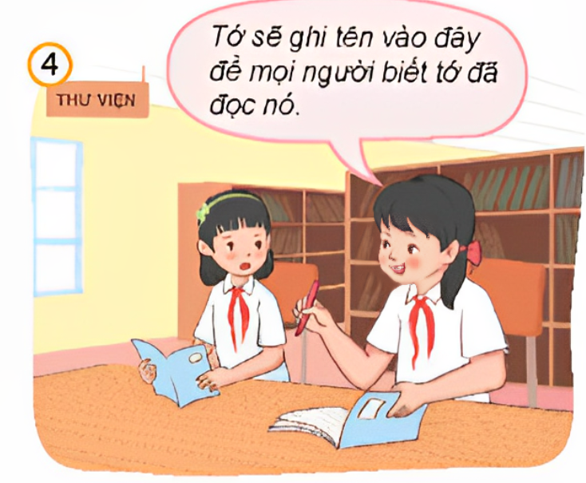
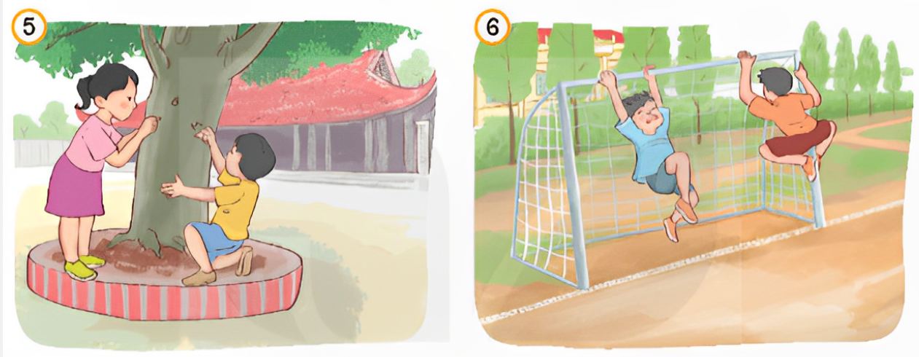
Bạn nào biết bảo vệ của công, bạn nào chưa biết bảo vệ của công? Vì sao?

Slide 12



Chia lớp thành các đội, mỗi đội cử ra 6 thành viên tham gia trò chơi các bạn còn lại sẽ là cổ động viên. 6 thành viên có thời gian 5 phút quan sát tranh và thống nhất ý kiến. Các đội sẽ lần lượt dán thẻ mặt cười và mặt buồn để thể hiện ý kiến của đội mình
Biết bảo vệ của công
Chưa biết bảo vệ của công

Slide 13

Bạn nào biết bảo vệ của công, bạn nào chưa biết bảo vệ của công? Vì sao?
Không tắt vòi nước sau khi sử dụng
Đi vòng lối khác để gặp bạn, tránh giẫm lên cỏ ở công viên

Slide 14
Bạn nào biết bảo vệ của công, bạn nào chưa biết bảo vệ của công? Vì sao?
Bạn nữ chắc em không vẽ lên bản tin
Bạn nữ viết tên mình vào cuốn sách của thư viện

Slide 15
Bạn nào biết bảo vệ của công, bạn nào chưa biết bảo vệ của công? Vì sao?
Hai bạn chưa biết bảo vệ của công, khắc chữ trên thân cây
Hai bạn chưa biết bảo vệ của công, đu bám trên khung thành ở sân bóng đá

Slide 16
Các hành vi biết bảo vệ của công
Cùng thực hiện theo những hành vi biết bảo vệ của công

Slide 17
Các hành vi chưa biết bảo vệ của công
Nhắc nhở các bạn khi có hành vi không biết bảo vệ của công

Slide 18

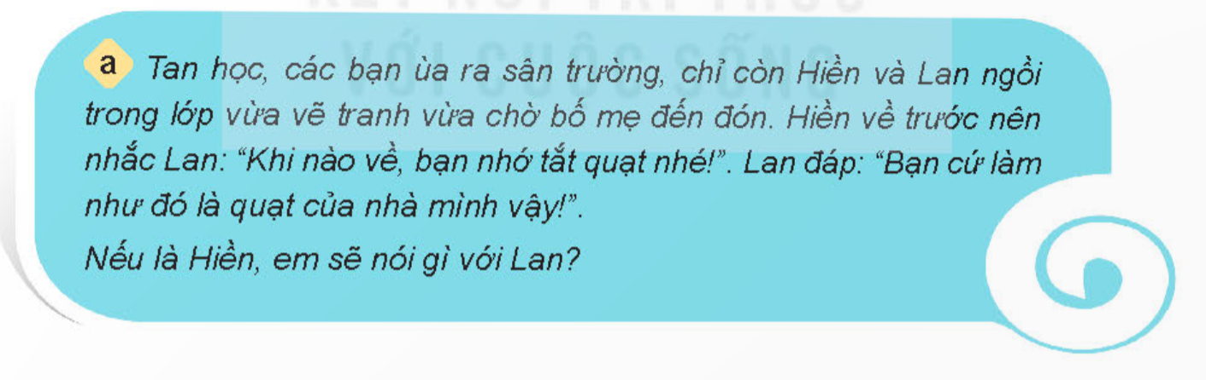
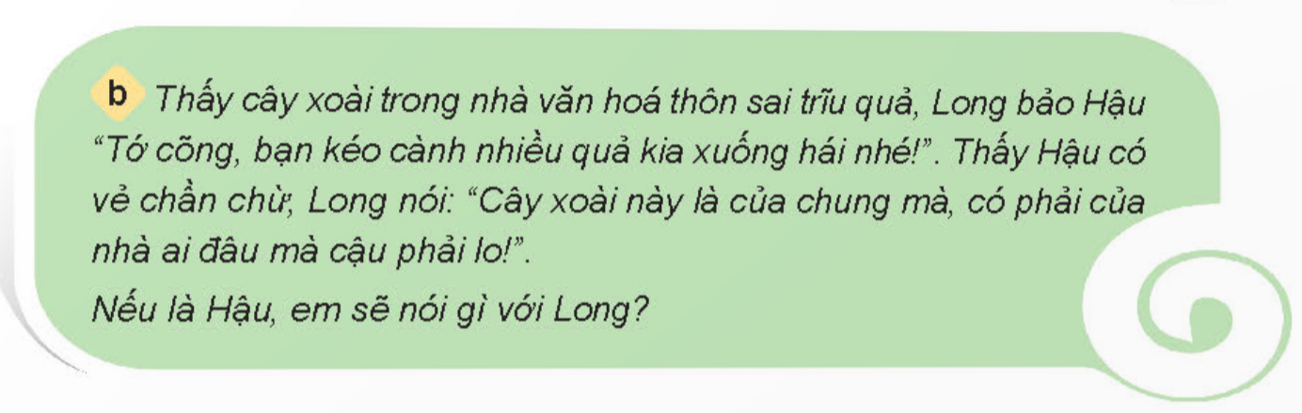
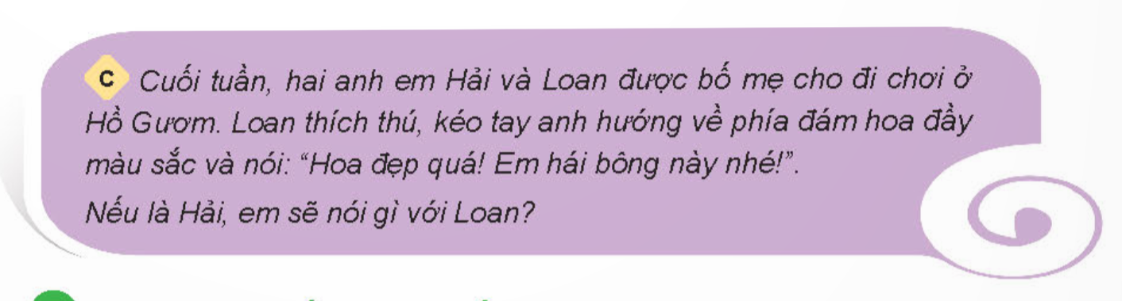
Xử lí tình huống
Bạn sẽ làm gì trong những tình huống này?

Slide 19
Thảo luận cùng các bạn để đóng vai xử lí tình huống

Slide 20

Xử lí tình huống
Hiền nên nói với Lan rằng mặc dù đây không phải là quạt của nhà mình, nhưng mình vẫn phải có ý thức sử dụng cẩn thận, giúp tiết kiệm điện và dùng được bền lâu

Slide 21
Xử lí tình huống
Hậu nên nói với Long rằng cây xoài ở nhà văn hoá thôn là tài sản chung không nên tự ý hái quả làm của riêng.

Slide 22
Xử lí tình huống
Hải nên nói với em Loan rằng vườn hoa là tài sản chung, góp phần tạo cảnh quan đẹp để mọi người ngắm nhìn khi đến tham quan Hồ Gươm. Không ai được phép hái hoa vì như vậy sẽ làm cho vườn hoa không còn đẹp nữa

Slide 23








Ôn lại bài cũ
Chuẩn bị bài mới

Slide 24





